Slide 1
SEL
Les 8: Samenwerkingsvaardigheden 1

Slide 2
Wat gaan we deze les leren?
Welke talenten jijzelf hebt
Welke talenten anderen denk dat jij hebt
In welk team jij zit

Slide 3
Wat gaan we doen?
Je vult voor jezelf een kwaliteitenkaart in: ‘ vind ik zelf’ (5m)
Twee anderen vullen het voor jou in: ‘mening anderen’ (5m)
Kies nu vijf kwaliteiten uit: ‘keuze’ (5m)
Iedereen vertelt zijn vijf kwaliteiten aan de klas (5m)
Vijf teamleiders nomineren met klas
Teamleider kiezen hun team, vijf tot zes teamleden per team.
Teamleden bedenken een naam en noteren hun teamnaam en teamleden en leveren die in bij meneer Vrancken.

Slide 4
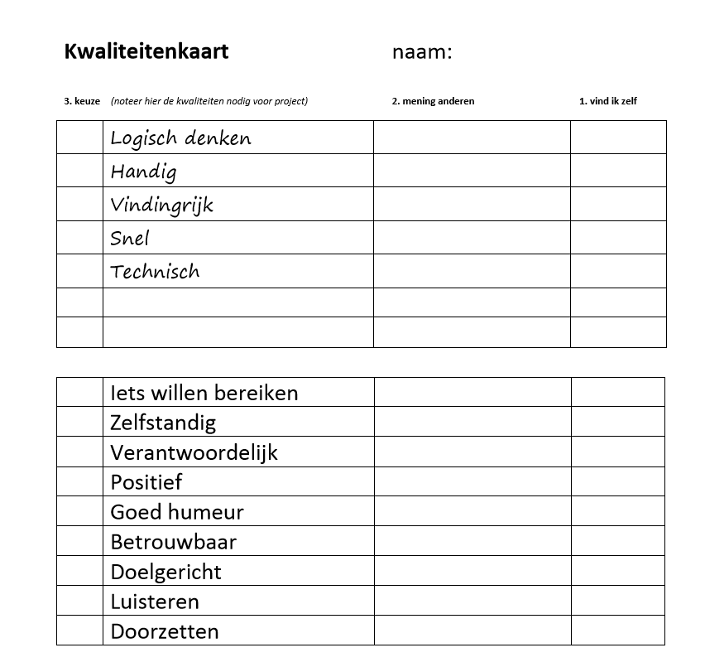
Stap 1:
Kies in deze kolom vijf kwaliteiten die je bij jezelf vindt passen.

Slide 5
Stap 2:
Vouw de ‘vind ik zelf’ kolom om en laat twee anderen vijf kwaliteiten kiezen.

Slide 6
Stap 3:
Kijk nu naar welke keuzes met elkaar matchen uit kolom 1 en 2. Deze kies je in ieder geval bij kolom 3 ‘keuze’
Je kiest in totaal vijf kwaliteiten uit!

Slide 7
Je eigen kwaliteiten noemen
Noem de kwaliteiten die je hebt gekozen in de klas.
Doe het zo:
‘De kwaliteiten die ik meeneem voor mijn team zijn………….’

Slide 8
Teamleiders en teams kiezen
Kies met de klas vijf teamleiders
De vijf teamleider kiezen uit de kwaliteitenkaarten om de beurt een teamlid. Dit doen ze totdat de kaarten op zijn.
Het team gaat bij elkaar zitten en vult de namen in van hun team en bedenkt een leuke naam.

